Slide 1
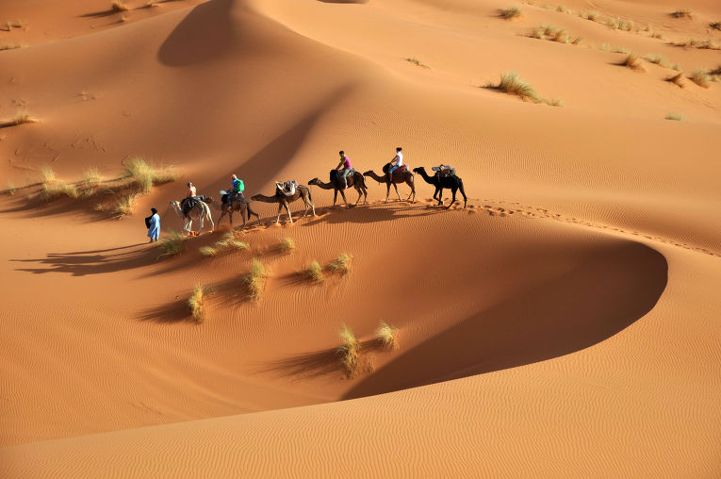
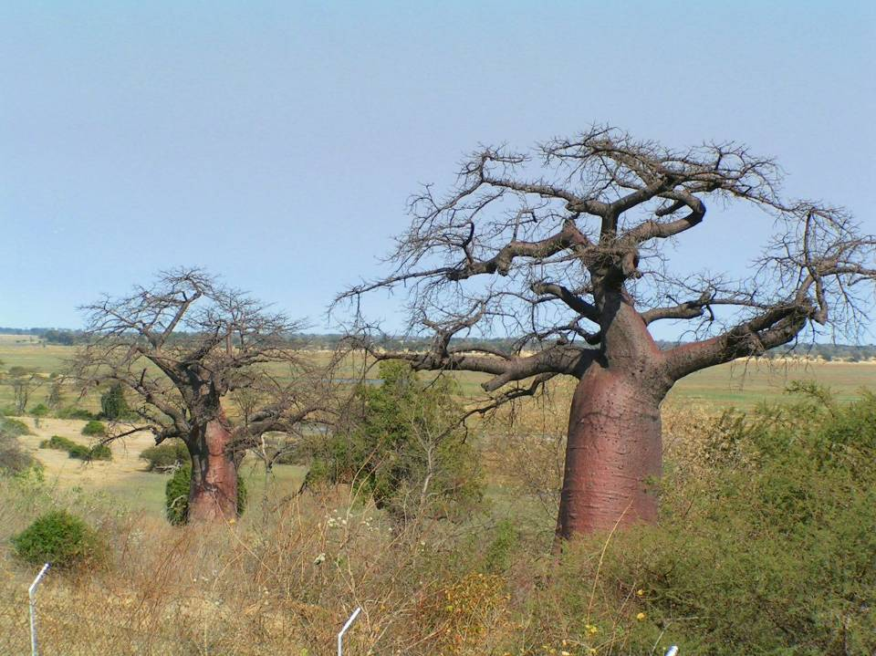
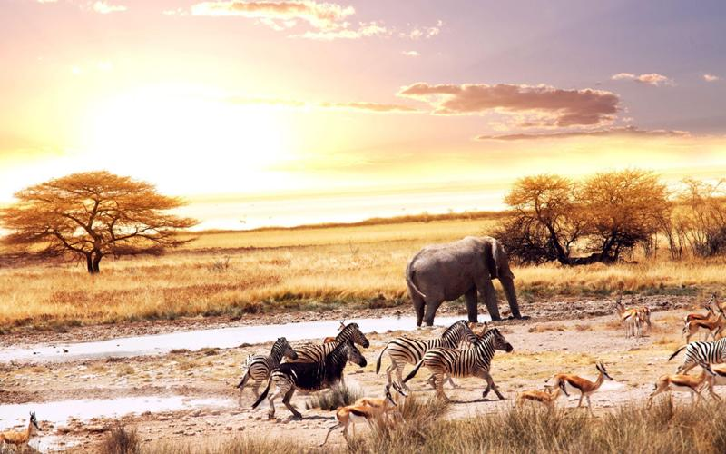
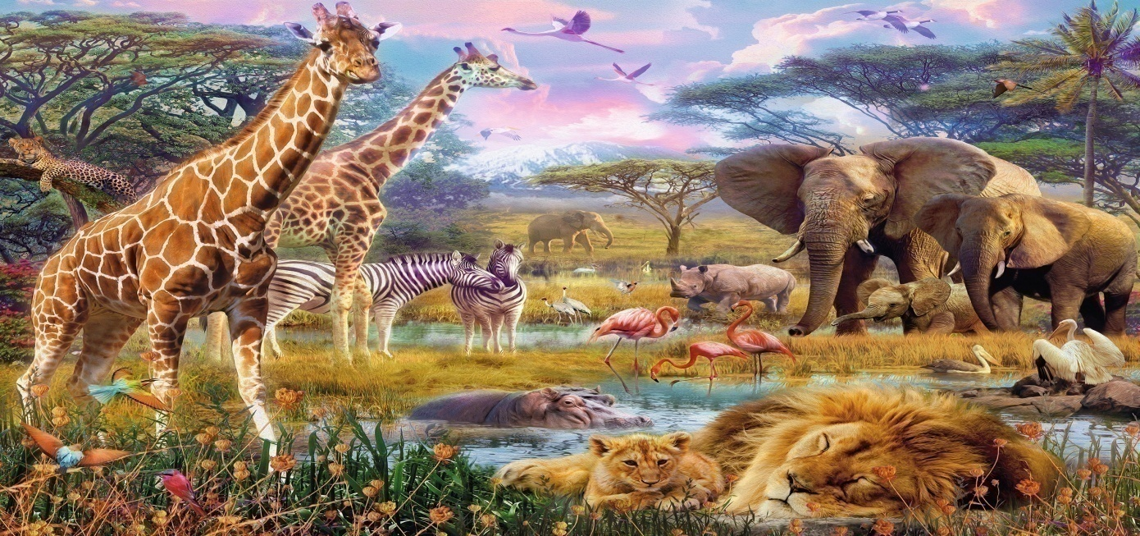
Это какой материк?

Slide 2
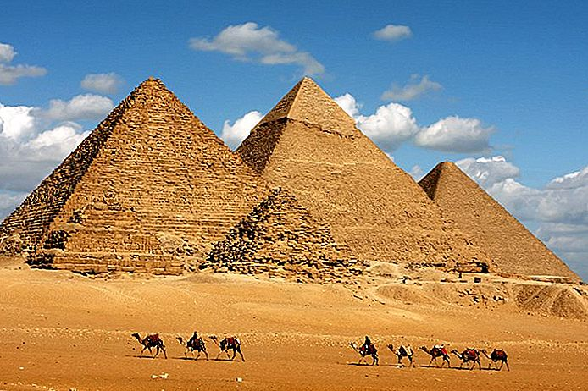
6
География
класс
Географическое положение
и история исследования материка Африка.
Геологическое строение
и полезные ископаемые. Рельеф.

Slide 3
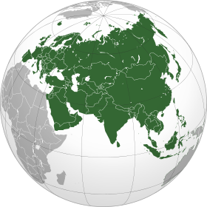
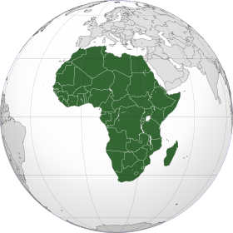
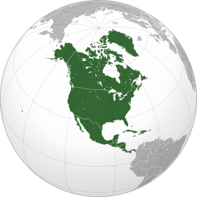
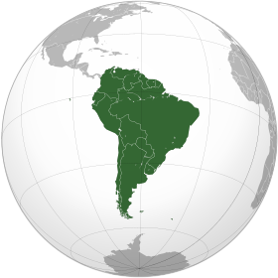
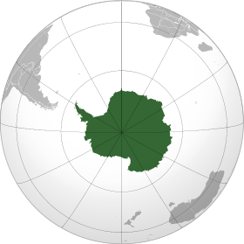
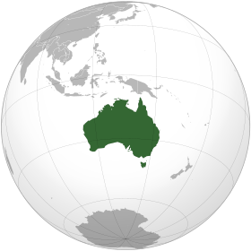
Материк Африка
По площади материк Африка занимает 2 место.
Северная Америка
Евразия
Африка
Площадь материка Африка
29 200 000 кв.км.
Вместе с островами
30 300 000 кв.км.
Южная Америка
Антарктида
Австралия

Slide 4
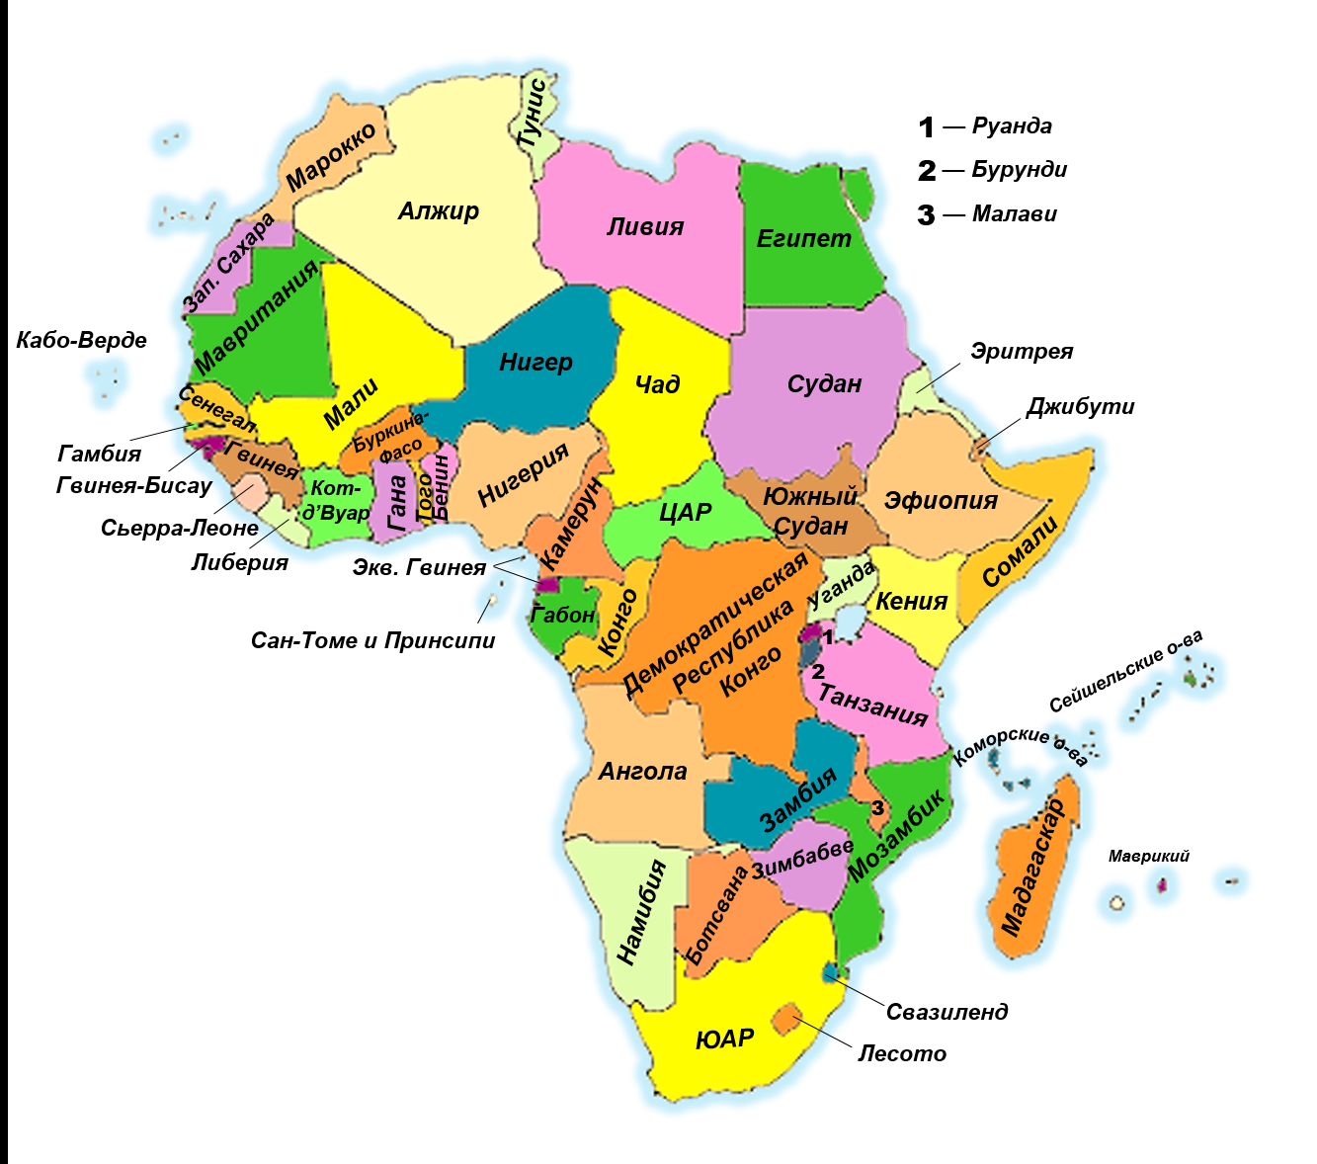
Материк Африка
Первоначально Африка называлась Ливией. Название «Африка»,
по мнению ученых, вошло в обиход во II веке
и произошло от названия одного из древних племен населявших северо – запад материка (нынешние государства Тунис, Марокко) - афарик.

Slide 5
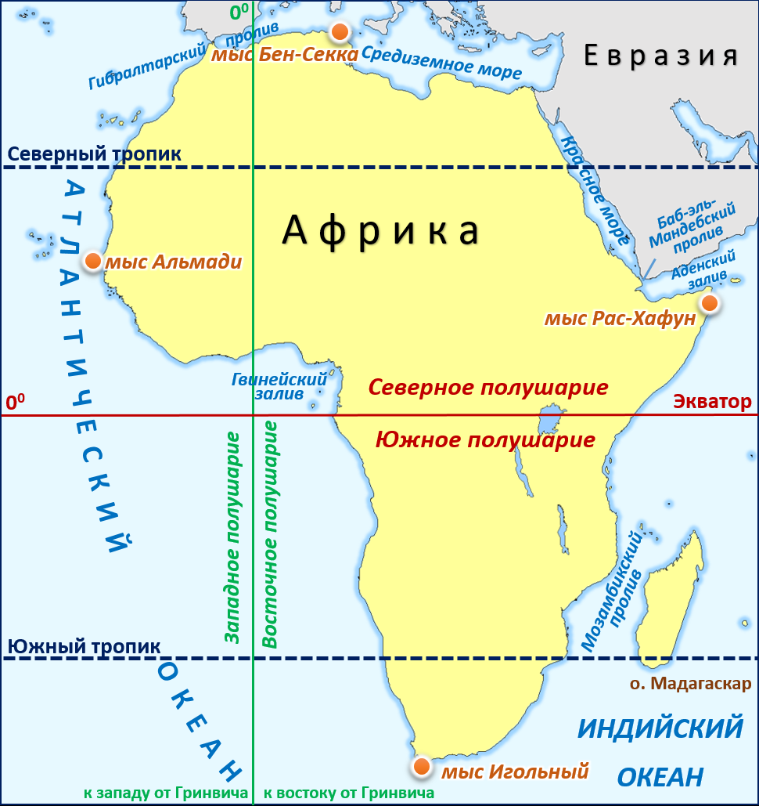
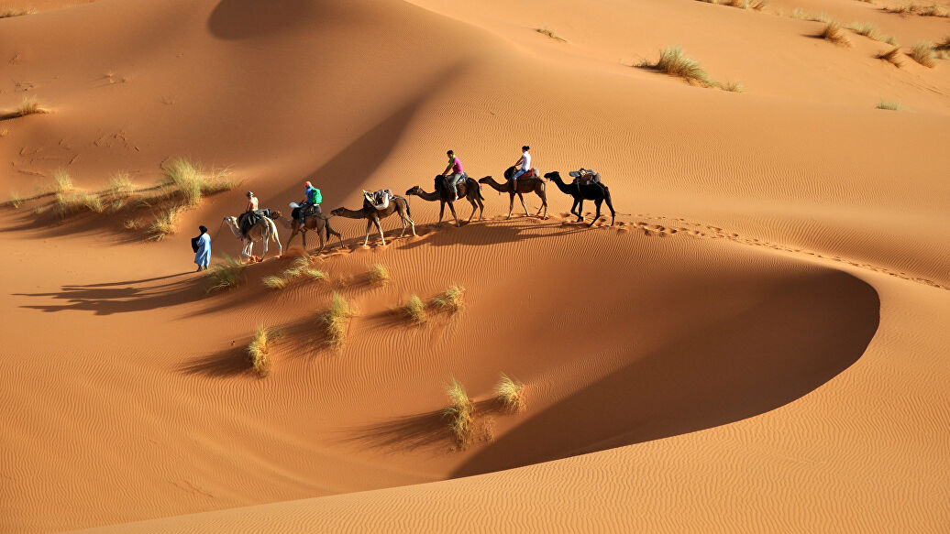
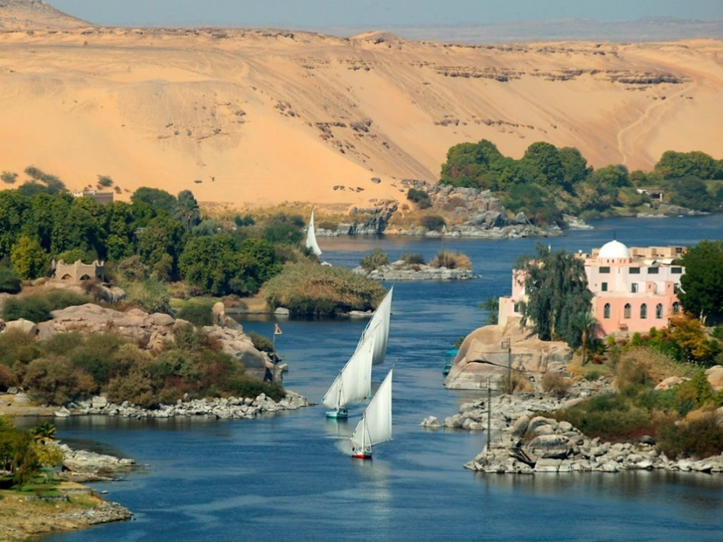
Основные особенности
Расположена крупнейшая в мире пустыня
Протекает самая длинная река и самая многоводная в Восточном полушарии

Slide 6
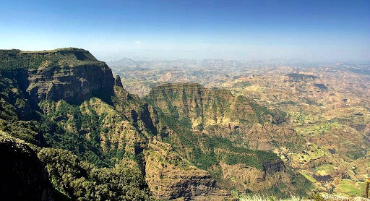
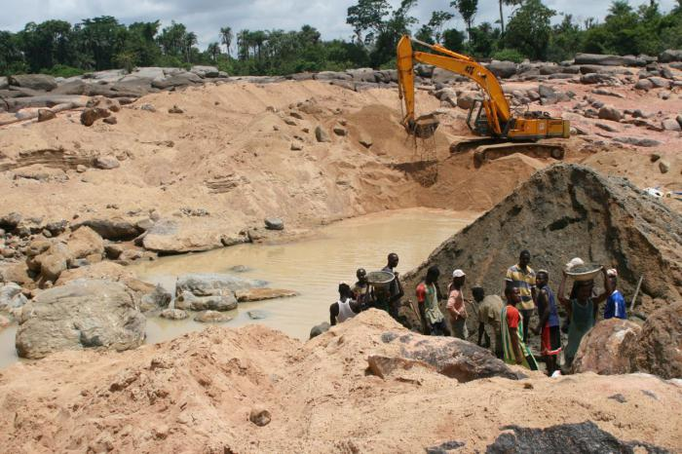
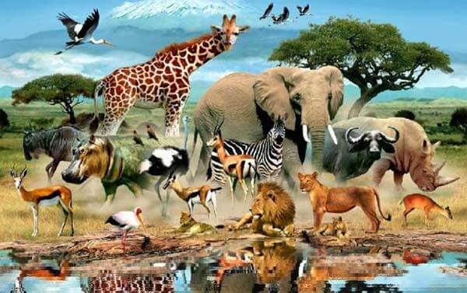
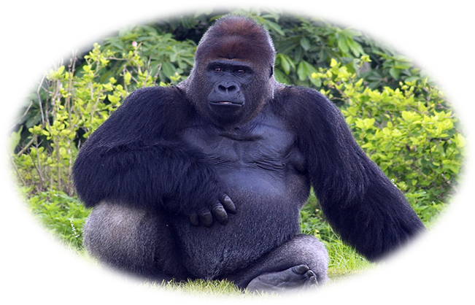
Особенности материка
Великий Африканский разлом
Занимает первое место по добыче алмазов
Самые крупные млекопитающие,
самые крупные обезьяны

Slide 7
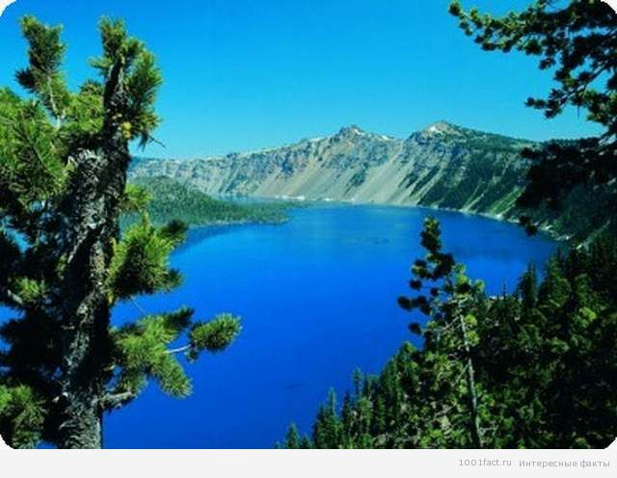
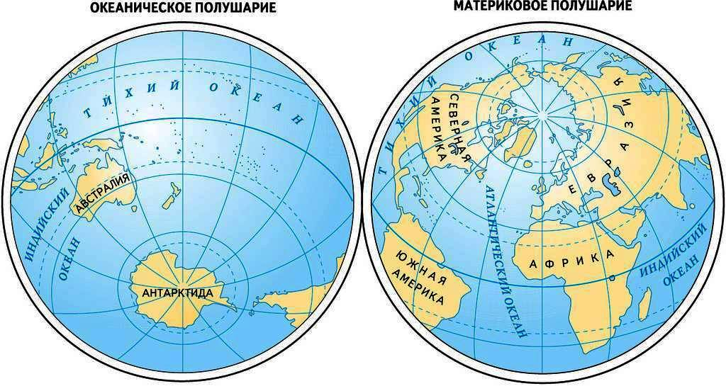
Основные особенности
Расположено самое длинное (750 км) и одно из глубочайших (1470 м) пресных озер мира – озеро Танганьика
Материки и океаны неравномерно распределены по земному шару. Например, в Северном полушарии на долю суши приходиться 39% территории, а в Южном - 19%. Если повернуть глобус той его частью, где больше пространства занимают материки, то нашему взгляду предстанет «материковое полушарие» планеты. В его пределах 53% площади поверхности занимает суша.

Slide 8
Географическое положение
Длина береговой линии Африки слабо изрезана
и равна 30 500 км.
Африка сужается с севера на юг.
Протяженность
с запада на восток северной части Африки ( между мысами Альмади и Рас-Хафун) равна
7 500 км, а более узкой южной части материка – 3 000 км.

Slide 9
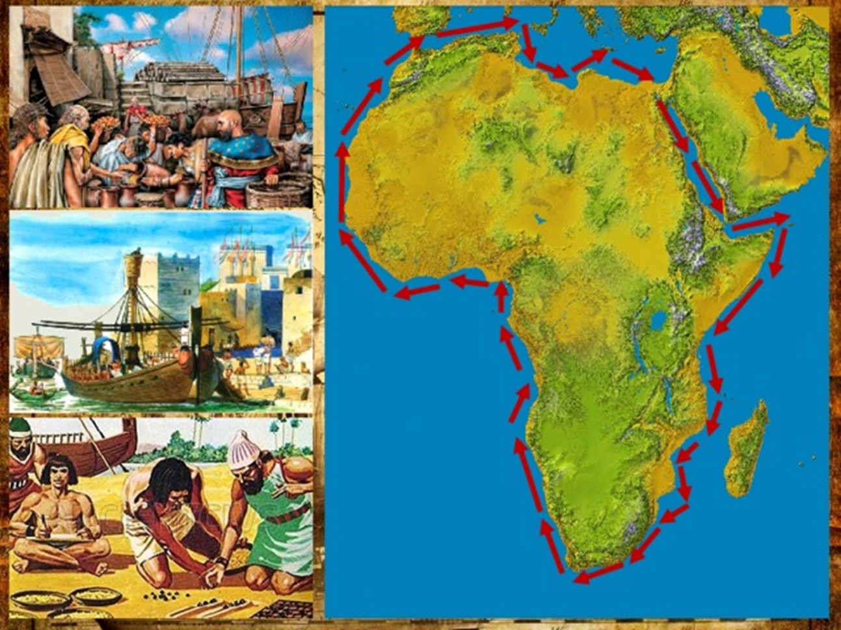
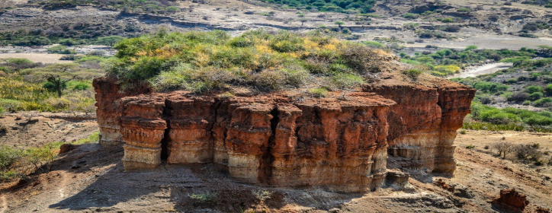
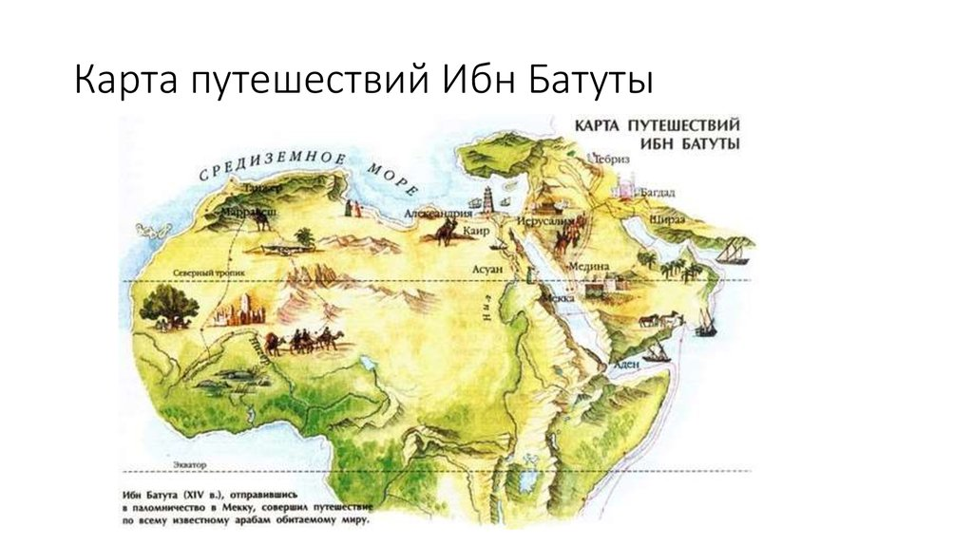
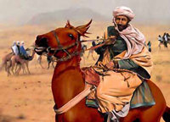
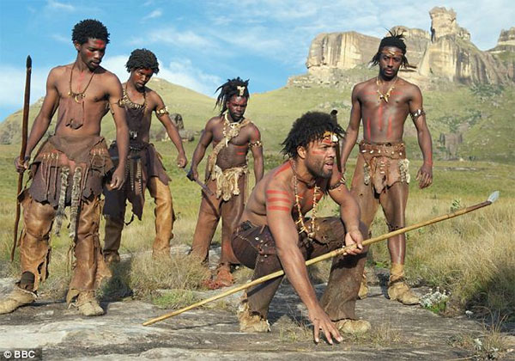
История исследования
Африка считается колыбелью человечества
и цивилизации. В результате археологических раскопок, ученые установили, что древнейшие предки человека жили на материке уже 3 - 4 млн. лет назад. Древнейшая цивилизация зародилась на плодородных землях долины реки Нил 6 000 лет тому назад.
Особое место в истории исследований природы, традиций и хозяйства населении Африки принадлежат марокканскому путешественнику Ибн Батуте. Он изучал северное и восточное побережье Африки, долину Нила, западную часть пустыни Сахары, верхнее и среднее течение реки Нигер в период 1325 - 1349 годов.

Slide 10
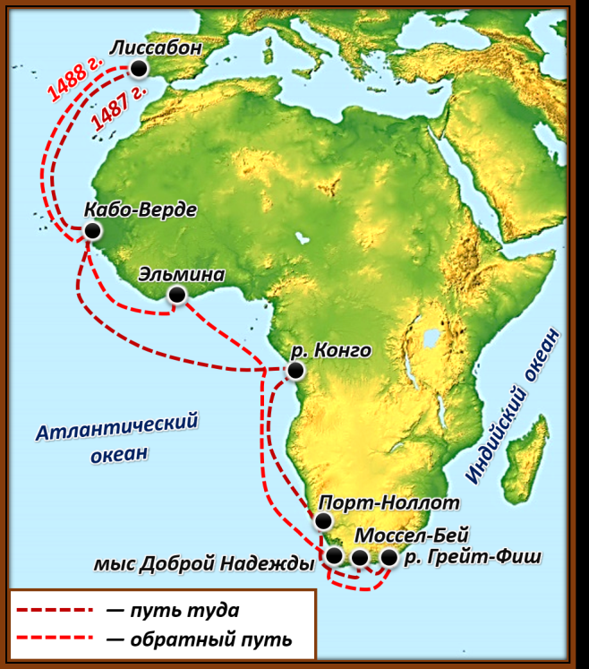
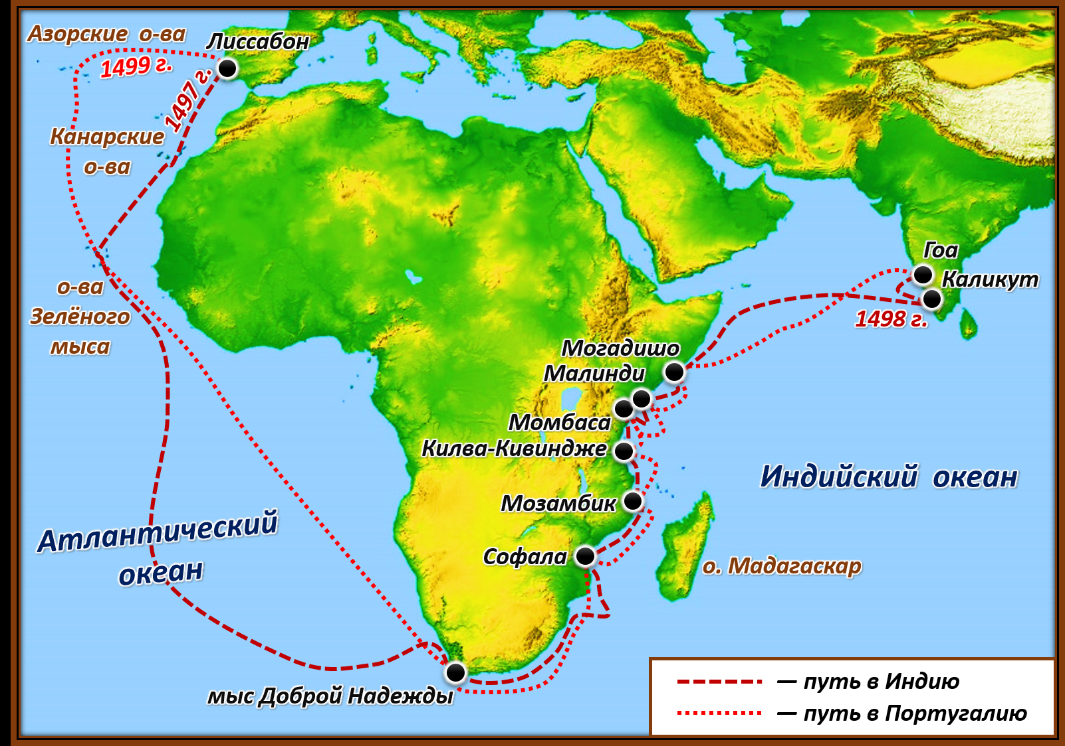
В 1497 португальская экспедиция
под началом Васко да Гамы, проплыв вокруг Африки, вышла в Индийский океан и 20 мая 1498 года прибыла
в индийский город Калькутта (Колкату). Так был открыт морской путь из Европы в Индию.
XV век вошел в историю Африки как время порабощения континента европейцами.
В 1487 году португальский мореплаватель Бартоломео Диаш исследовал атлантическое побережье вплоть до мыса Доброй Надежды.

Slide 11
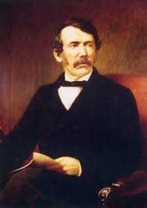
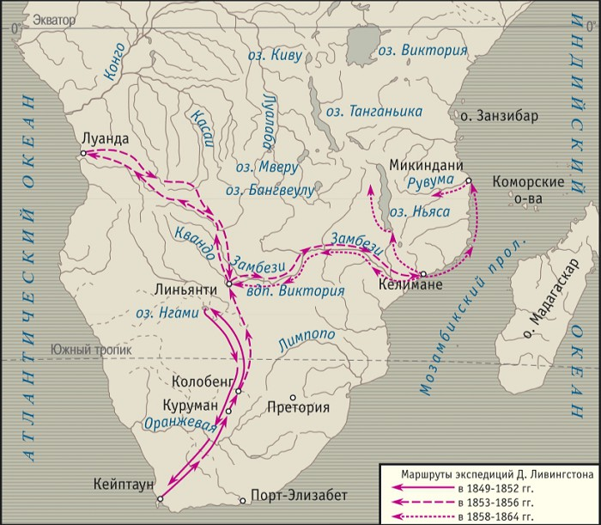
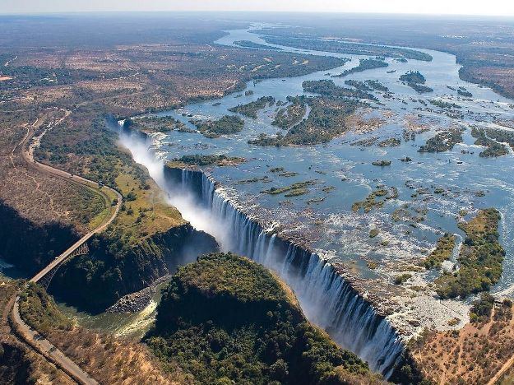
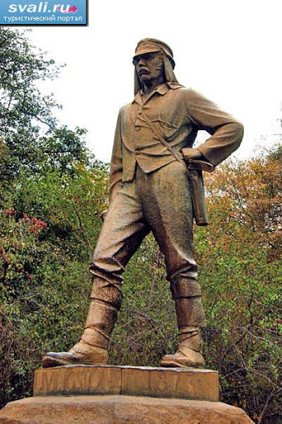
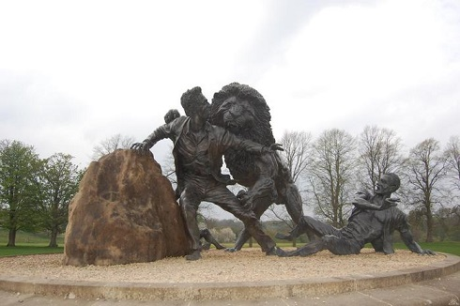
Давид Ливингстон - изучал
1840 – 1873 годы
Пустыню Калахари
Долину реки Замбези, верхнее течение реки Конго
Озера Ньяса и Танганьика
Португальский мореплаватель

Slide 12
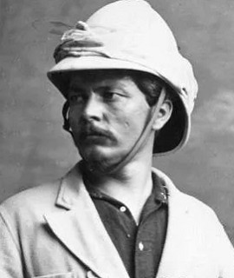
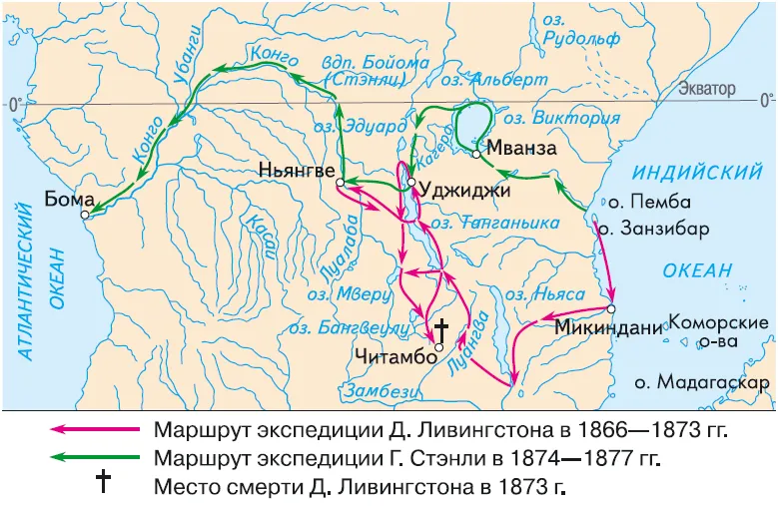
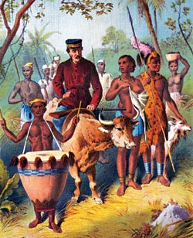
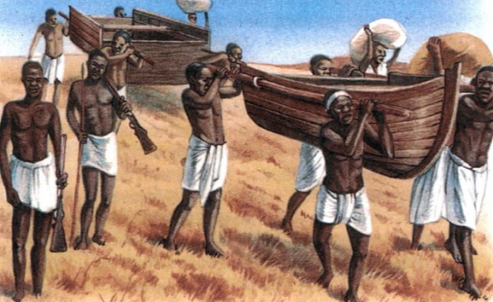
Генри Мортон Стенли
Проводил исследования острова Занзибар в Индийском океане, открыл озеро Виктория, определил, что река Нил начинается от истоков реки Кагера, изучил всё течение рек Луалаба и Конго вплоть до их устьев.
Руководитель англо-американской экспедиции

Slide 13
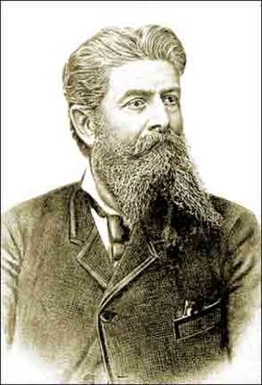
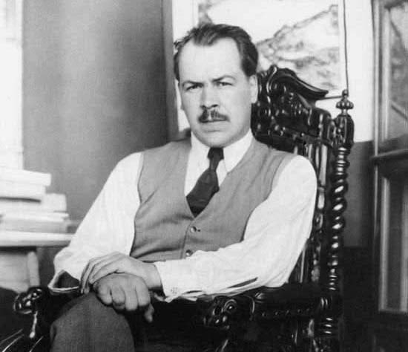
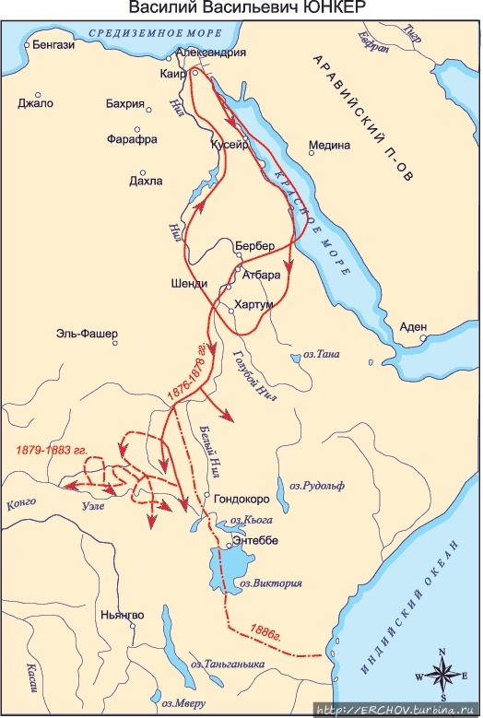
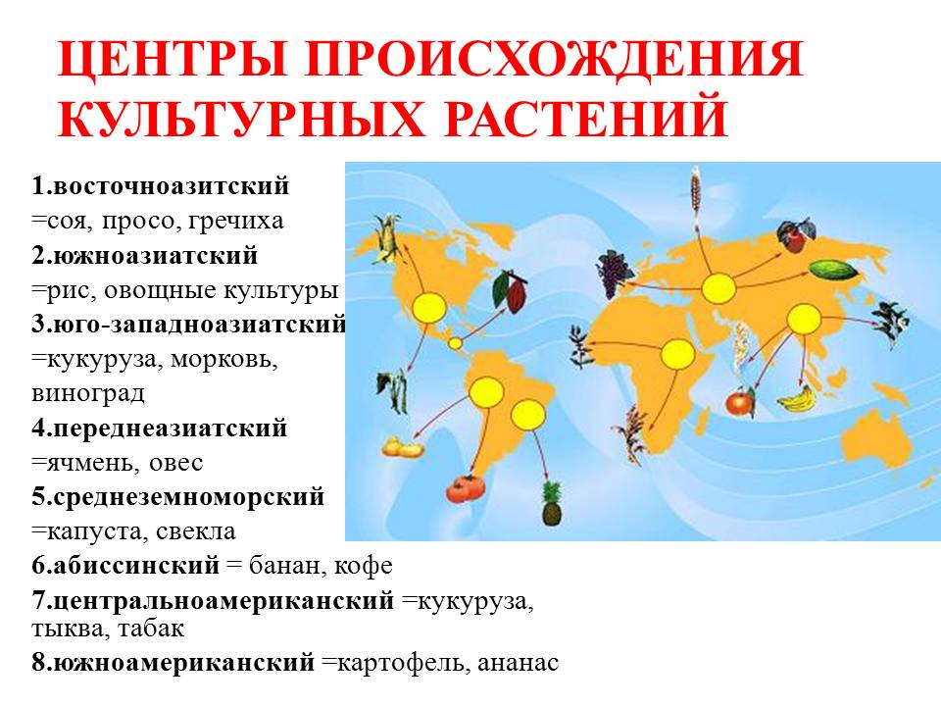
Русские ученые
Изучением природы и населения Африки занимались русские ученые В.В.Юнкер, Ю.П.Ковалевский, А.А.Елисеев, Н.И.Вавилов
В.В. Юнкер
Н.И.Вавилов

Slide 14
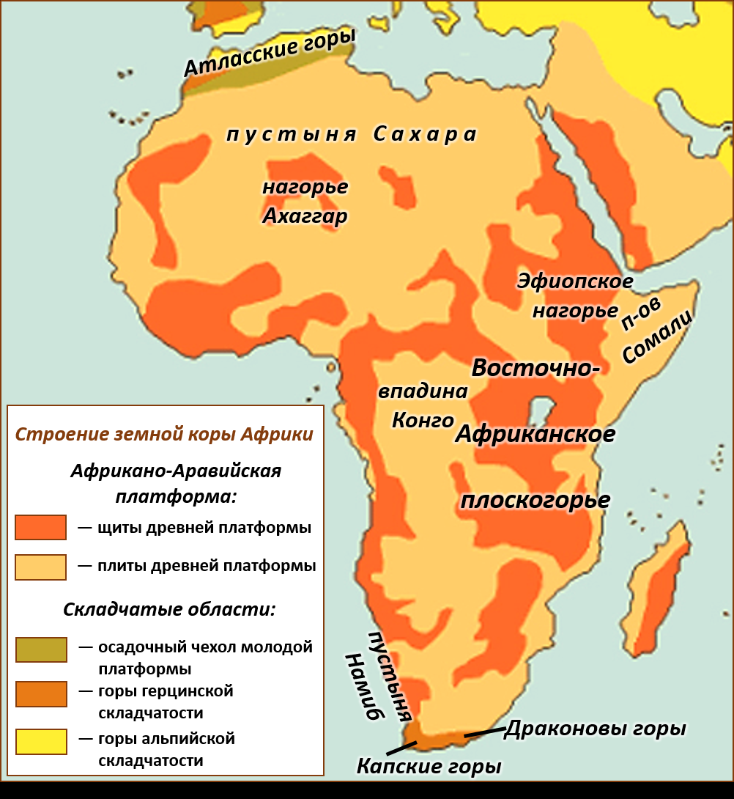
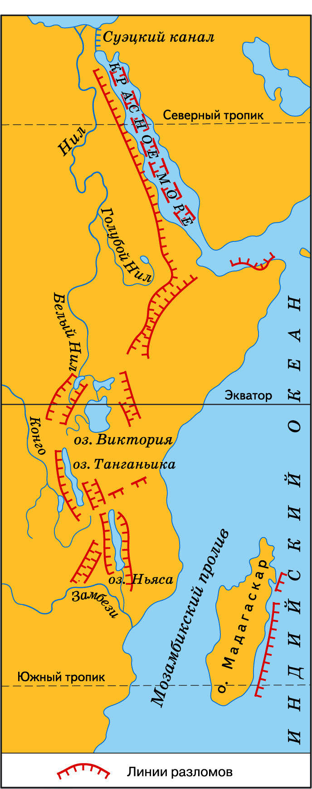
Геологическое строение и полезные ископаемые
При раздвижении земной коры от Африканской литосферной плиты отделилась Аравийская и продолжает отделяться Сомалийская. Отдельные трещины постепенно расширились и заполнились водой, образовались глубокие и вытянутые озёра: Танганьика, Ньяса, Рудольф, Эдуард, Альберт. В пределах Восточно-Африканской рифтовой зоны находятся самая высокая вершина Африки — вулкан Килиманджаро (5895 м) —
и самое низкое место на материке — котловина озера Ассаль ( −157 м).

Slide 15
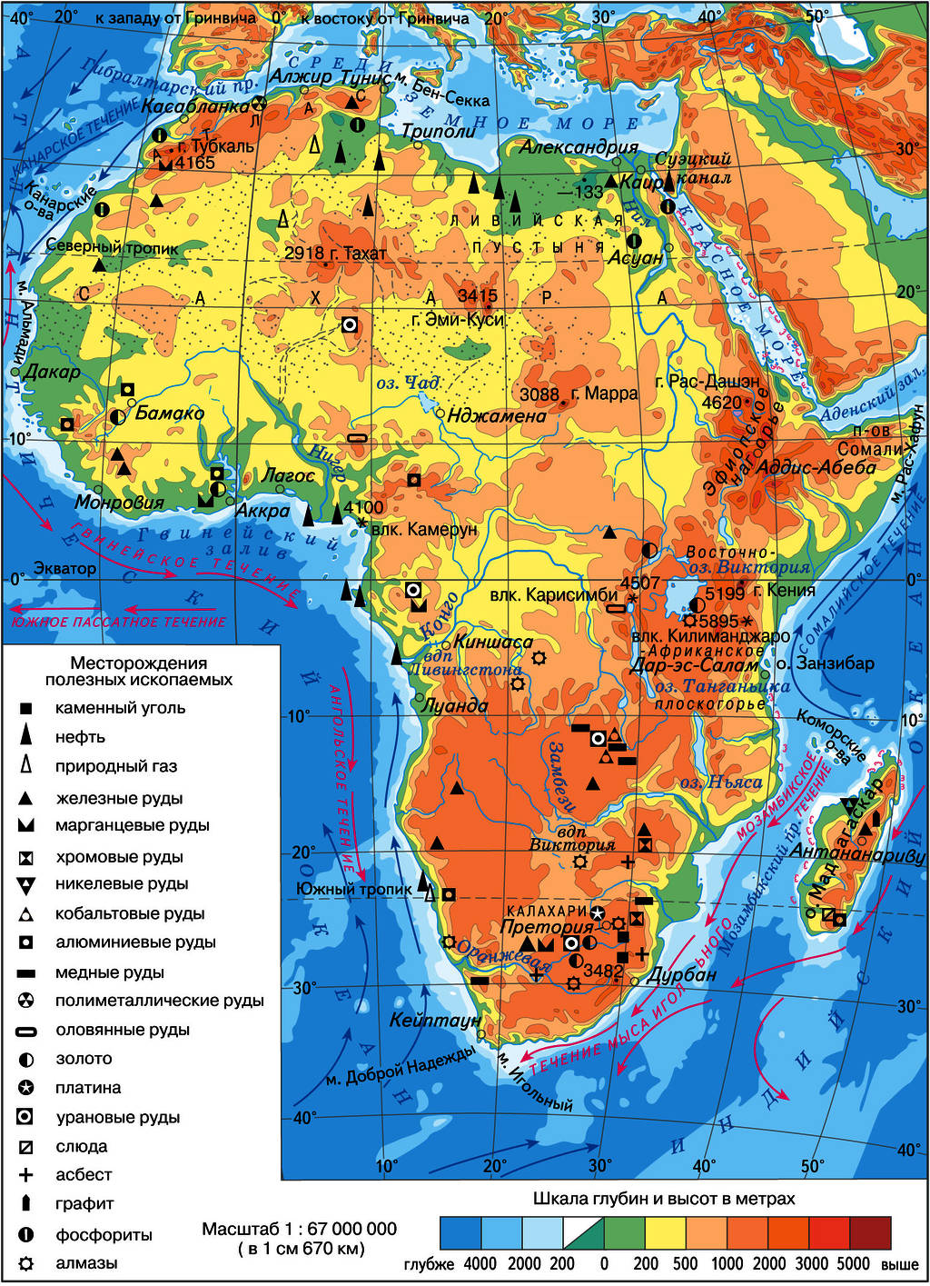
«Низкая Африка»
Абсолютная высота – не более 1000 м
Пустыня Сахара с песчано-холмистым рельефом
Равнинная и заболоченная впадина Конго
Горы Атлас
Самое низкое место – впадина Каттара
(-133 м)
«Высокая Африка»
Эфиопское плоскогорье
Восточноафриканское и Южноафриканское плоскогорья
Наивысшая точка вулкан Килиманджаро (5895 м)
Самая низкая точка – озеро Ассаль во
впадине Афар ( -153 м)

Slide 16
Задание:
1. Прочитать
§18-19. Географическое положение и история исследования материка Африка. Геологическое строение и полезные ископаемые. Рельеф.
2. Выполнить
Практические задания стр. 47

Slide 17
Afrika materigini o‘rgangan sayyohlar
№ | Sayyohlar | Sayohatlar
1 | Ibn Battuta
2 | Bartolomeu Diash
3 | Vasko da Gama
4 | Devid Livingston
5 | Stenli
6 | Vavilov

Slide 18
Mavzuni mustahkamlash:
Afrika materigining maydoni ......... mln. km² . Materik dastlab ...... deb atalgan. Afrika so‘zi qadimgi berberlarning ...... qabilasi nomidan olingan. Afrika ...... yarimsharda joylashgan yagona materik. Materikning eng yirik yarim oroli - ...... yarim oroli, eng yirik oroli .......... orolidir. Materikning eng shimoliy chekka nuqtasi ........ burni, eng janubiy chekka nuqtasi .... burnidir. Sayohatchi ........... Afrikaning janubini aylanib o‘tgan. Devid Livingston Zambezi daryosidagi sharsharaga ......... nomini bergan.
?
Tushirib qoldirilgan so‘zlar:
30,3. Liviya. Afarik. To‘rtta. Somali. Madagaskar.
Ben-sekka. Igna. Vasko-da-Gama. Viktoriya.

Slide 19
Afrika materigini o‘rgangan sayyohlar
№ | Sayyohlar | Sayohatlar
1 | Ibn Battuta | Afrikaning shimoliy va sharqiy sohillarini, Nil havzasini, Sahroyi Kabirning g‘arbiy qismini, Niger daryosini o‘rta oqimigacha o‘rgangan
2 | Bartolomeu Diash | 1487 yilda Afrika janubidagi Yaxshi Umid burniga qadar Atlantika okeani sohillarini o‘rgandi.
3 | Vasko da Gama | Afrikaning janubini aylanib o‘tdi.
4 | Devid Livingston | Kalaxari cho‘lini, Zambezi daryosini, Kongo daryosini, Nyasa va Tanganika ko‘llarini o‘rgangan
5 | Stenli | Zanzibar orolini, Viktoriya ko‘lini, Nil daryosining boshlanish irmog‘i Kagera ekanligini aniqladi, Lualoba va Kongo daryosi bo‘ylab quyi oqimiga qadar o‘rgandi.
6 | Vavilov | 6000 dan ortiq madaniy o‘simliklardan namuna oldi.

Slide 20
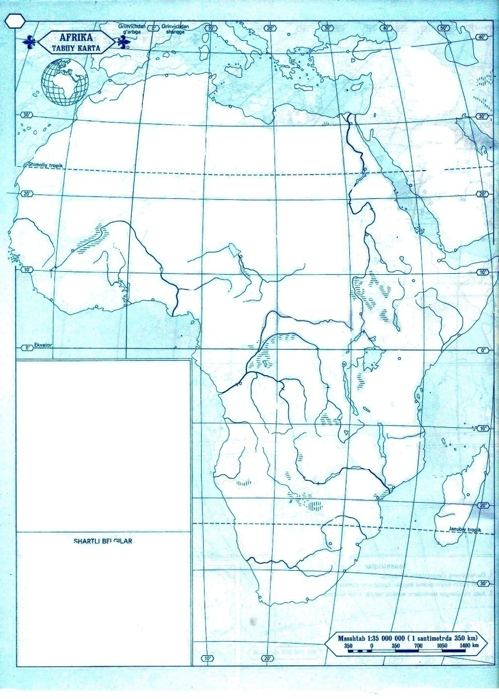
Mustaqil bajarish uchun topshiriqlar:
Afrika yozuvsiz xaritasidagi quyidagi raqamlar ostida yashiringan tabiiy obyektlar nomini toping:
1
2
8
3
Bo‘g‘iz ……………..…
Dengiz ……………..…
3. Dengiz ……………..…
4. Yarim orol ……………
5. Okean ……………..….
6. Orol ……………..…....
7. Bo‘g‘iz ……………..…
8. Okean …………..…….
4
7
5
6

Slide 21
Mavzu bo‘yicha test topshiriqlari:
Mashhur Marokashlik sayyoh Ibn Battuta Afrikaning qaysi sohillarini o‘rgangan?
1) shimoliy; 2) sharqiy; 3) g‘arbiy; 4) janubi-g‘arbiy; 5) janubi-sharqiy
A. 3,4. B. 4,5 C. 2,5 D. 1,2
2. Devid Livingston Afrikaning qaysi ko‘llarini o‘rgandi?
1) Nyasa; 2) Viktoriya; 3) Tanganika; 4) Chad; 5) Rudolf
3,5 B. 2,4 C. 4,5 D. 1,3

Slide 22
Adabiyotlar:
1. 6-sinf darsligi va o‘quv atlasi.
2. Gadoyev K. Berdiyeva S. Jahongashta sayyoh olimlar.
3. Geografiya. Test topshiriqlari to‘plami.
DTM-2019.
4. Internet saytlari:
https://uz.wikipedia.org
https://geografiya.uz

